Slide 1

Trường Tiểu học Đa Phúc
Chào mừng thầy cô và các em học sinh
đến với tiết Tiếng Việt – Lớp 3A2
Giáo viên: Nguyễn Hồng Nhung

Slide 2
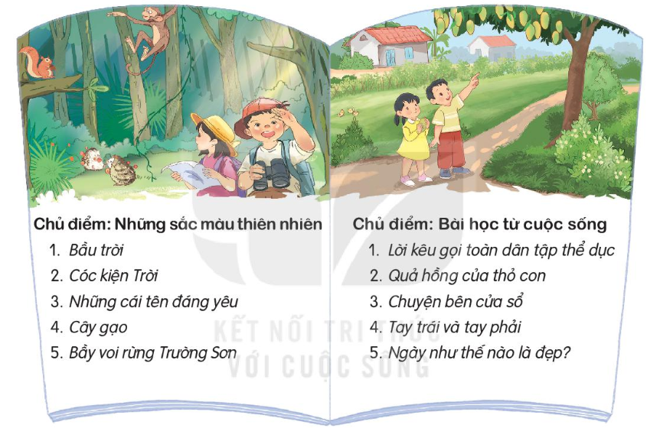

1. Chọn và nêu nội dung của 3 bài trong số các bài dưới đây:

Slide 3

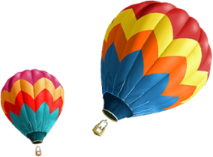
Trò chơi: Con số bí ẩn
Các nhóm hãy chọn một số bất kì. Đọc và trả lời câu hỏi tương ứng với bài đọc.

Slide 4
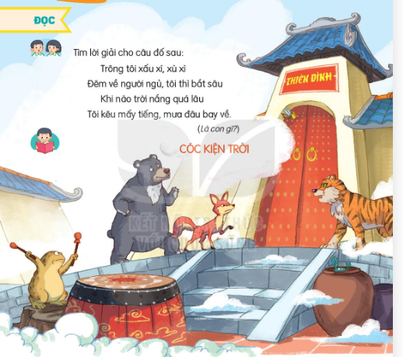

1. Nêu nội dung của bài Cóc kiện trời
Câu chuyện kể về hành trình cóc cùng các con vật lên thiên đình đòi Trời cho mưa xuống mặt đất. Câu chuyện còn đưa ra cách giải thích thú vị về hiện tượng hễ cóc nghiến răng thì trời đổ mưa.

Slide 5
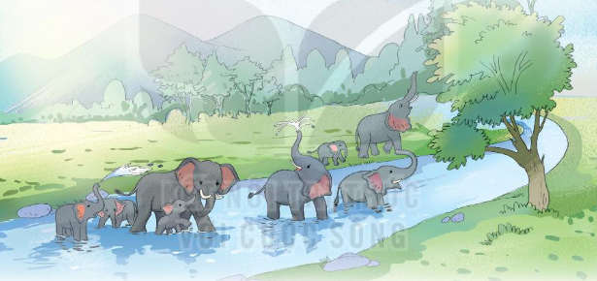
2. Nêu nội dung của bài Bầy voi rừng Trường Sơn
Bài đọc cho thấy vẻ đẹp của cảnh vật rừng Trường Sơn và bầy voi – loài vật mang vẻ đẹp khỏe khoắn, thông minh và tình nghĩa.

Slide 6
3. Đọc bài thơ dưới đây và trả lời câu hỏi.
Trăng ơi... từ đâu đến?
(Trích)
Trăng ơi... từ đâu đến?
Hay từ cánh rừng xa
Trăng hồng như quả chín
Lửng lơ lên trước nhà.
Trăng ơi... từ đâu đến?
Hay biển xanh diệu kì
Trăng tròn như mắt cá
Chẳng bao giờ chớp mi.
Trăng ơi... từ đâu đến?
Hay từ một sân chơi
Trăng bay như quả bóng
Bạn nào đá lên trời.
(Trần Đăng Khoa)

Slide 7

a. Tìm các từ ngữ chỉ sự vật và từ ngữ chỉ đặc điểm trong bài thơ.
Từ ngữ chỉ sự vật: Trăng, cánh rừng, quả, nhà, biển, mắt cá, sân chơi, quả bóng, trời.
Từ ngữ chỉ đặc điểm: hồng, xanh, xa, tròn,...

Slide 8
c. Em thích hình ảnh so sánh nào nhất? Vì sao?
Em thích hình ảnh so sánh “Trăng bay như quả bóng/ Bạn nào đá lên trời” vì em cảm thấy trăng tròn rất đáng yêu, vui nhộn, tinh nghịch trên bầu trời như quả bóng của bạn nào đá lên trời.

